Slide 1
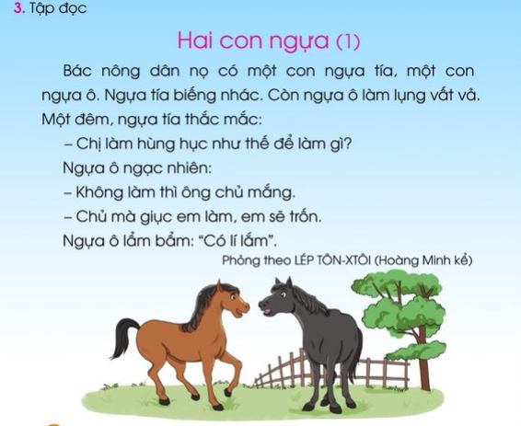

Slide 2
Luyện đọc:
làm lụng
giục
ung
uc
hùng hục
biếng nhác
ung
uc
iêng
ac

Slide 3
Hai con ngựa
/
Bác nông dân nọ có một con ngựa tía, một con ngựa ô. Ngựa tía biếng nhác. Còn ngựa ô làm lụng vất vả. Một đêm, ngựa tía thắc mắc:
Chị làm hùng hục như thế để làm gì?
Ngựa ô ngạc nhiên:
-Không làm thì ông chủ mắng.
Chủ mà giục em làm, em sẽ trốn.
Ngựa ô lẩm bẩm: “ có lí lắm”.
Phỏng theo LÉP TÔN-X TÔI (Hoàng Minh kể)
Bác nông dân nọ có một con ngựa tía, một con ngựa ô. Ngựa tía biếng nhác. Còn ngựa ô làm lụng vất vả. Một đêm, ngựa tía thắc mắc:
/
/
Chị làm hùng hục như thế để làm gì?
/
Ngựa ô ngạc nhiên:
-Không làm thì ông chủ mắng.
/
Chủ mà giục em làm, em sẽ trốn.
/
Ngựa ô lẩm bẩm:
“ có lí lắm”.
/

Slide 4



a, chăm chỉ
b, biếng nhác
c, thắc mắc: Chị vất vả làm gì?
d, nghe ngựa tía

Slide 5
b, biếng nhác
c, thắc mắc: Chị vất vả làm gì?
a, chăm chỉ
d, nghe ngựa tía

Slide 6


